Slide 1
সবাইকে স্বাগতম

Slide 2
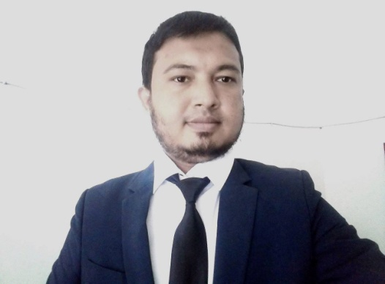
পরিচিতি
মোঃ নাছির উদ্দিন খান
সহকারী শিক্ষক
গৃদকালিন্দিয়া সপ্রাবি
ফরিদ্গঞ্জ, চাঁদপুর
01687422109
nu01687@gmail.com
শ্রেণিঃ চতুর্থ
বিষয়ঃ বাংলাদেশ ও বিশ্বপরিচয়
অধ্যায়ঃ ১
পাঠের নামঃ আমাদের পরিবেশ ও সমাজ
সময়ঃ ৪০ মিনিট

Slide 3
শিখনফল
এই পাঠ শেষে শিক্ষার্থীরা -
১.১.১ । প্রাকৃতিক ও সামাজিক পরিবেশের উপাদানসমূহের পারস্পারিক সম্পর্ক বর্ণনা করতে পারবে।

Slide 4
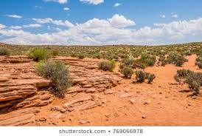
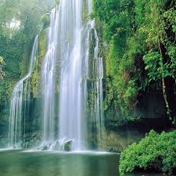
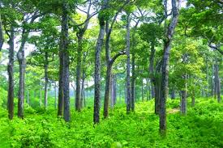
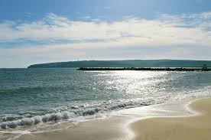
মাটি ও আকাশ
পানি
গাছপালা
সাগর

Slide 5
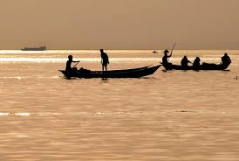
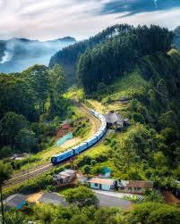
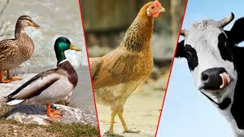
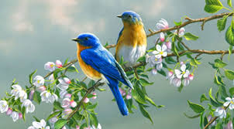
নদী
পাহাড়
আমাদের
পরিবেশ ও
সমাজ
পশুপাখি

Slide 6
***প্রকৃতির এই সকল বিভিন্ন উপাদান নিয়ে আমাদের প্রাকৃতিক পরিবেশ গঠিত।আমাদের দেশের বিভিন্ন অঞ্চলের প্রাকৃতিক পরিবেশের মাঝে ভিন্নতা রয়েছে।
***আমরা সবাই একটু একাকী চিন্তা করি***
***পৃথিবীর বিভিন্ন অঞ্চলের প্রাকৃতিক পরিবেশ কি একই রকম?
*** সব অঞ্চল কি একই রকম উষ্ণ বা শীতল থাকে?
**চলো এবার আমরা কিছু ছবি দেখি

Slide 7
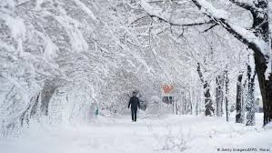
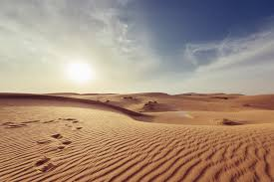
তুষারে ঢাকা
মরুভূমি
এখানের জলবায়ু কেমন?
শীতল
এখানের জলবায়ু কেমন?
শুষ্ক

Slide 8
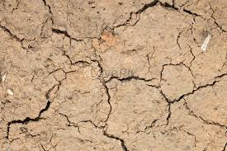
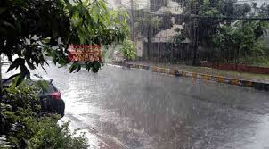
শুষ্ক স্থান
বৃষ্টিতে ভেজা

Slide 9
তাহলে আমরা দেখতে পারছি
পৃথিবীর বিভিন্ন অঞলের প্রাকৃতিক বৈচিত্র্য
কোনো স্থান শুষ্ক
কোনো অঞ্চল শুষ্ক মরুভূমি
কোনো অঞ্চল তুষারে ঢাকা
কোথাও বৃষ্টির পরিমাণ বেশী
শীতল
উষ্ণ

Slide 10
জোড়ায় কাজ
আলোচনা করে নিচের প্রশ্নগুলোর উত্তর বলো-----
আমাদের সব অঞ্চলের ভূমি কি একই রকম?
কখন গরম পড়ে?
সারা বছরই কি শীত থাকে?
বন্যা বেশি হয় কখন?
এই ভিন্নতা আমরা কেন দেখতে পাই?
কারণ - প্রাকৃতিক পরিবেশের বৈচিত্র্য বা ভিন্নতা।

Slide 11
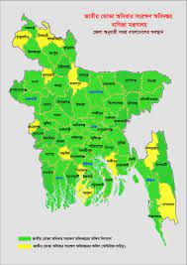
উত্তারঞ্চল
দক্ষিণাঞ্চল

Slide 12
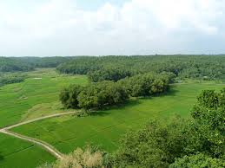
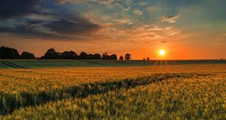
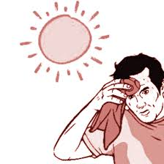
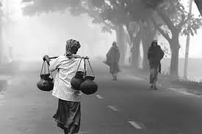
ভূমি উচু।
উত্তর অঞ্চল
গ্রীষ্মকালে অনেক গরম পড়ে।
শীতকালে বেশ ঠান্ডা পড়ে।

Slide 13
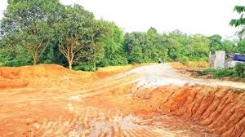
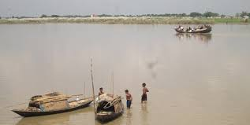
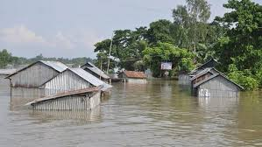
ভূমি নিচু।
দক্ষিণ অঞ্চল
নদীর সংখ্যা বেশি।
বন্যার প্রবণতা বেশি।

Slide 14
দলীয় কাজ
উত্তর দল
দক্ষিণ দল
***উত্তর অঞ্চলের তিনটি বৈশিষ্ট্য লিখ।
***দক্ষিণ অঞ্চলের তিনটি বৈশিষ্ট্য লিখ।

Slide 15
পাঠ্যবইয়ের ২ নং পৃষ্ঠা বের করে নীরবে পড়।

Slide 16
মূল্যায়ন
১। শূন্যস্থান পূরণ করঃ
ক)প্রকৃতির বিভিন্ন উপাদান নিয়ে-------- পরিবেশ গঠিত।
খ) --------- অনেক গরম পড়ে।
২। পৃথিবীর বিভিন্ন অঞ্চলের জলবায়ু সম্পর্কে দুইটি বাক্য লিখ।

Slide 17
বাড়ির কাজ
*** তুমি যেখানে বাস কর সেই অঞ্চলের ভূমি ও জলবায়ু সম্পর্কে ৫ টি বাক্য লিখ।
*** সাথী উত্তর অঞ্চলে বাস করে। দক্ষিণ অঞ্চলের প্রাকৃতিক পরিবেশের সাথে তার অঞ্চলের তিনটি পার্থক্য লিখ।

Slide 18
ধন্যবাদ সবাইকে

